Slide 1
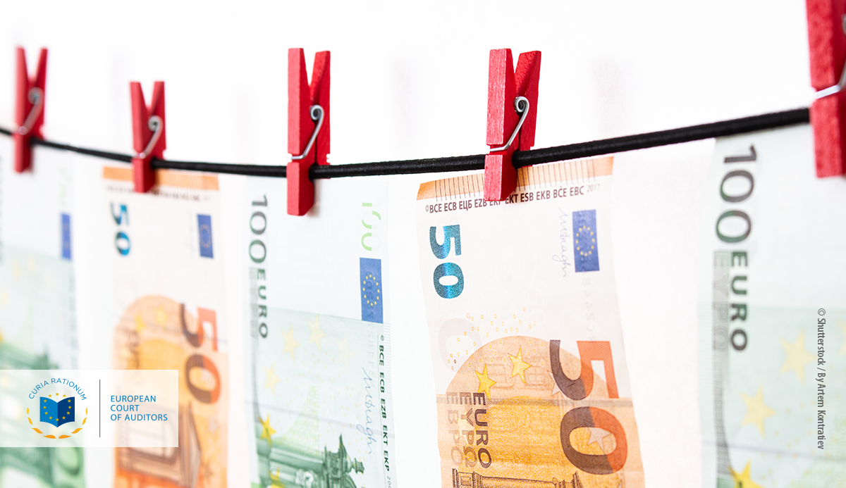
Мерки срещу изпирането на пари, прилагани от банките в България

Slide 2

Познаването на клиентите спомага за:
Запазване на сигурността и интегритета на банката
Предотвратяване на дейности, свързани с изпиране на пари
Развитието на деловите взаимотношения с клиентите

Slide 3
Политики по приемането на клиенти
Банките не поддържат делови взаимотношения и не извършват сделки с:
Лица за които се знае, че са свързани с престъпни дейности;
Лица, включени в санкционни списъци или работещи с държави, обект на санкции;
Лица, активни в оръжейната индустрия;
Лица, чиято дейност е свързана с търговия на криптовалути;
Лица, чиято дейност е свързана с атомна енергия, с изключение на държавните такива;
и др.

Slide 4
Механизъм на изпирането на пари
Изпирането на пари, според „ЗМИП“, представлява:
Преобразуване или прехвърляне на имущество, придобито от престъпление;
Владеене и използване на имущество, със знание, че е придобито от престъпление;
Участие или опит за такова в подобни действия, сдружаване за извършването, консултиране и даване на съвети и опит за прикриване;

Slide 5
Мерки за проверка
Прилагат се при:
Установяване на отношения с клиент;
Извършване на операция в брой над определен размер;
Съмнение за точността на данните;
Наличие на индикации за изпиране на пари;

Slide 6
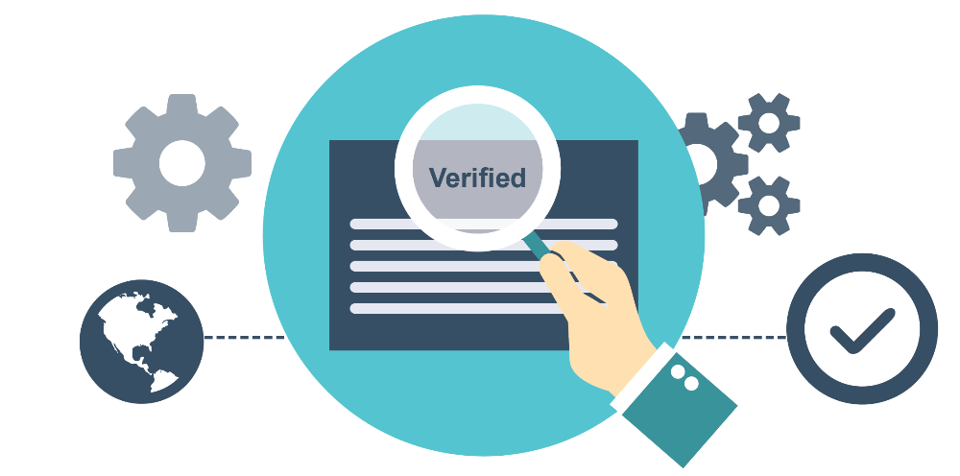
Елементи на проверката
Проверката включва:
Информация за структурата на собственост;
Държава на клиента;
Цел за откриване на сметка;
Очаквани операции;
Произход на очакваните средства;
Описание на професионалната дейност
и др.
Текущо наблюдение

Slide 7
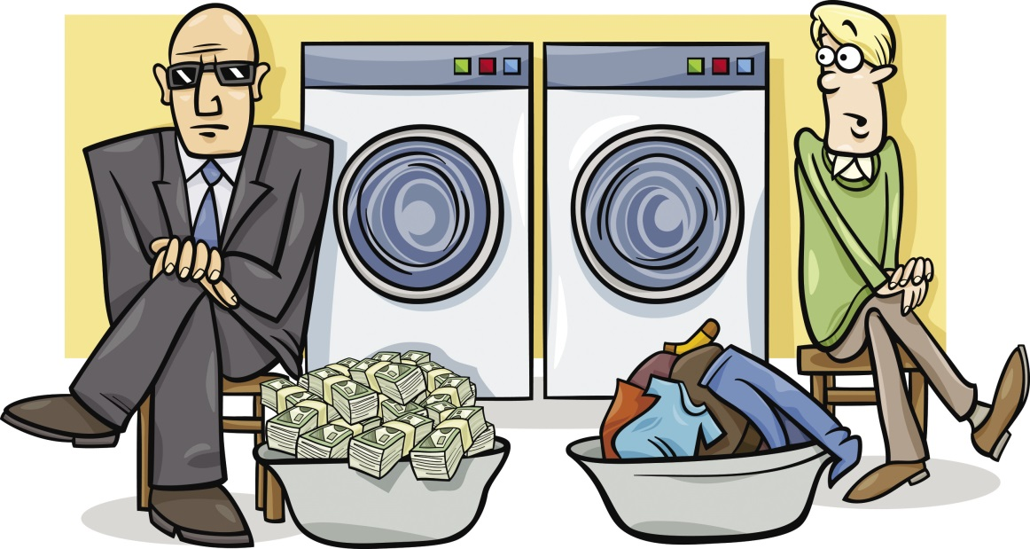
Съмнителни операции
Това са всички операции, за които има съмнение, че са свързани с престъпна дейност.
Прави се преценка за:
Операцията
Размер
Честота
Сложност
Лицата
Професия
Репотация
Минало

Slide 8
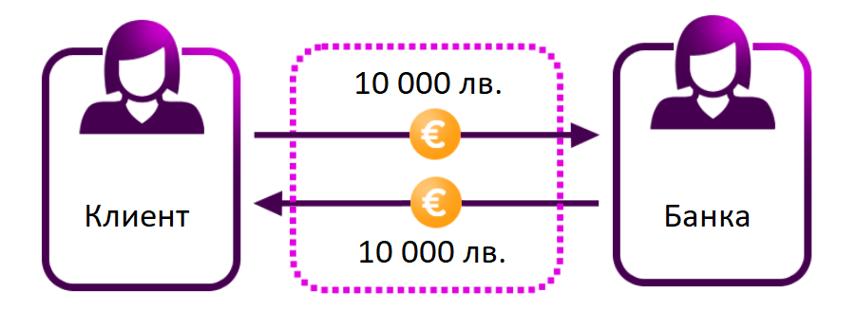
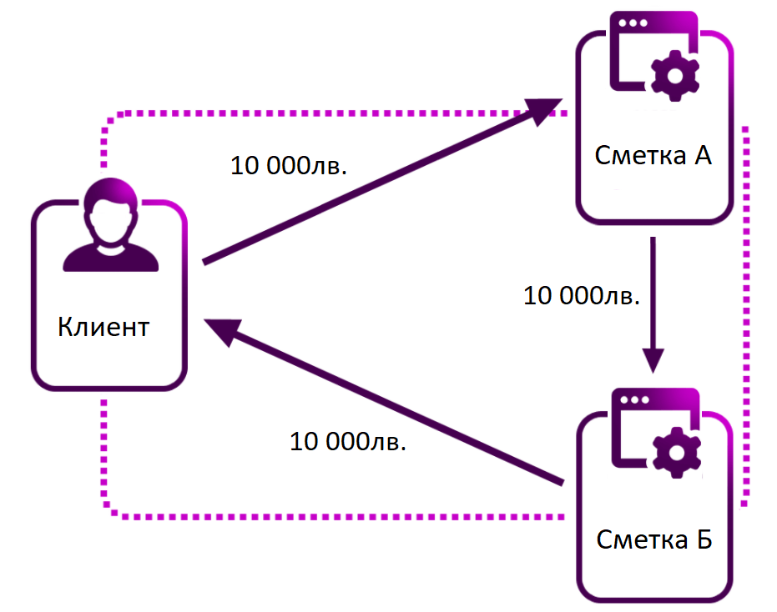

Slide 9
Софтуерни продукти
Ще обърна внимание на 2 основни приложения:
Идентифициране на потенциални действия, свързани с изпирането на пари.
Скорира случаите и ги оценява;
Съмнителните се отделят за ръчна проверка;
Засича плащания към лица, които са обект на санкции.
- Спира ги в реално време

Slide 10
Заключение

